Slide 1
ATIVIDADES COM FOCO NO ACOMPANHAMENTO DAS APRENDIZAGENS
Atividade de Matemática – 7º Ano
Fração e seus significados: como parte de inteiros, resultado da divisão, razão e operador
HABILIDADE:
(EF07MA05) Resolver um mesmo problema utilizando diferentes algoritmos.

Slide 2
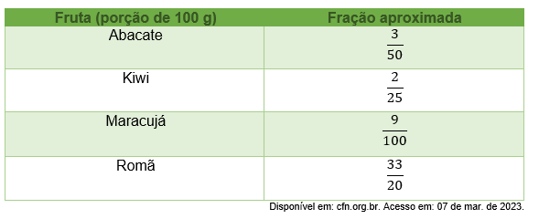
Atividade de Matemática – 7º Ano
Escola: | Professor(a):
Estudante: |  | Turma:
1 | A banana é uma fruta rica em potássio. Porém, esse nutriente está presente em outras frutas também. Observe algumas delas.
Determine, em miligramas, a quantidade aproximada de potássio que uma porção de 10 g de cada fruta tem em relação à quantidade diária mínima recomendada para um adulto. Se necessário, utilize uma calculadora.
2 | Efetue os cálculos a seguir e simplifique os resultados, quando possível.

Slide 3
Atividade de Matemática – 7º Ano
Escola: | Professor(a):
Estudante: |  | Turma:
3 | No Brasil, a parte da população idosa, com 60 anos ou mais de idade, está aumentando. Em 2015, cerca de $\frac{1}{7}$ dos brasileiros eram idosos, sendo que aproximadamente $\frac{2}{5}$ deles eram homens. Que fração da população brasileira, em 2015, correspondia a mulheres idosas?

